Slide 1
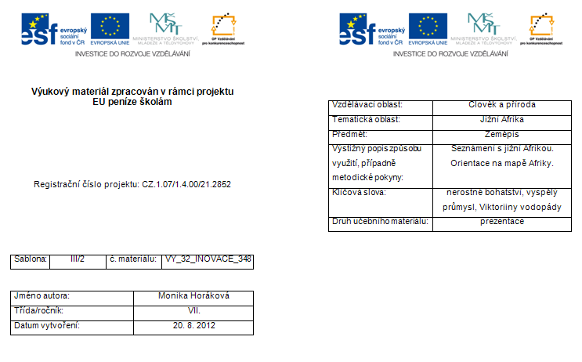

Slide 2
Jižní Afrika

Slide 3
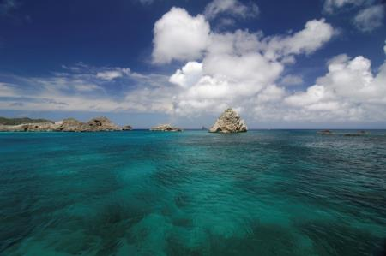
vymezení
k jižní Africe náležejí státy ležící jižně od 10° j. š.
součástí je i Madagaskar a další ostrovy v Indickém oceánu

Slide 4
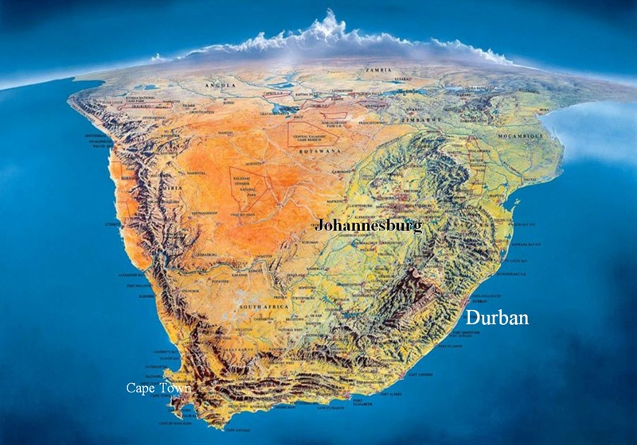
Obr.1

Slide 5
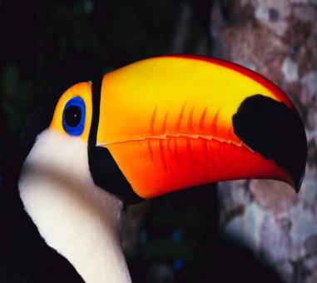
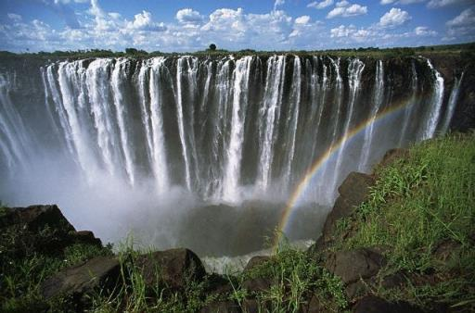
přírodní podmínky
povrch - rozsáhlé plošiny - „vysoká Afrika“
poušť Namib, Kalahari
řeky Zambezi (Viktoriiny vodopády), Orange, Limpopo
podnebí - tropické, subtropické
Obr.2

Slide 6
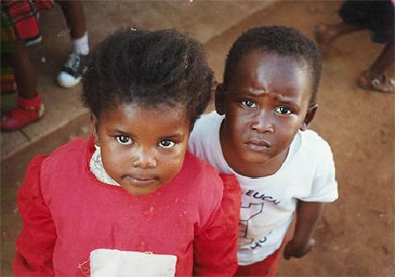
obyvatelstvo
jedna z nejhustěji obydlených oblastí Afriky
převažují černoši, běloši - potomci bílých kolonistů, přistěhovalci z Asie
nejvíce lidí žije na východě a jihu - ve městech
kmeny - Bantuové, Malgašové (Madagaskar), Sanové aj.
Obr.3

Slide 7
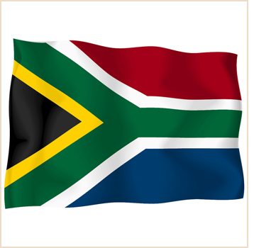
hospodářství
hospodářsky výrazně vyniká JAR
průmysl - velké nerostné bohatství - rudy kovů (zlato, platina, chrom), diamanty, černé uhlí
zemědělství - chudší oblasti samozásobitelské, jinak plantážnictví
káva, tabák, bavlna, vinná réva
Obr.4

Slide 8
Použité zdroje Všechny uveřejněné odkazy [cit. 20.8.2012]. jsou dostupné pod licencí Creative Commons .
Obr.1http://www.budgetconferences.com/SouthAfrica.jpg
Obr.2http://www.sprayview-hotel.com/images/victoria%20falls.jpg
Obr.3http://www.givehopeachance.com/o_africanchildrentrafficked_3862.jpg
Obr.4http://southafricanpostalcodes.co.za/wpcontent/uploads/2011/10/south_africa_flag_wave2.jpg
Ostatní informace byly vytvořeny z vlastních zdrojů a sady klipart.

